Slide 1
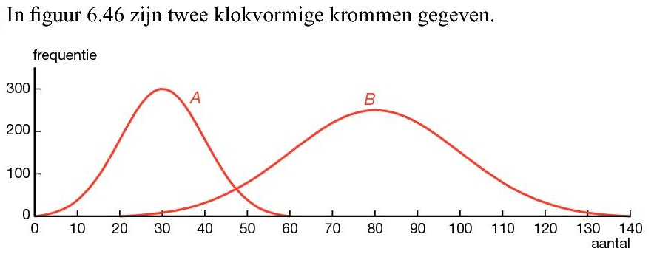
Opgave 43
$$σ$$
$$σ$$
$$σ$$
$$σ$$
$$σ$$
$$σ$$
$$σ$$
$$σ$$
$$σ$$
$$σ$$
De oppervlakte onder kromme B is groter dan de oppervlakte onder kromme A
Dus bij B horen meer waarnemingsgetallen dan bij A
Zie grafiek:
Bij kromme A is de standaardafwijking ongeveer $40−30=10$
Beter:
$$6∙σ=60−0$$
dus
$$σ=10$$
Bij kromme B is de standaardafwijking ongeveer $100−80=20$
Beter:
$$6∙σ=140−20$$
dus
$$σ=20$$

Slide 2
Opgave 43
$$25\%$$
$$25\%$$
$$25\%$$
$$25\%$$
$$25\%$$
$$25\%$$
$$25\%$$
$$25\%$$
Boxplot horend bij A
Boxplot horend bij B
min = 0 ; max = 60
min = 20 ; max = 140
$Q_{1}≈23 ; M_{e}≈30 ; Q_{3}≈37$
$Q_{1}≈66 ; M_{e}≈80 ; Q_{3}≈9$4

